Slide 1
Typy krajín na Zemi - stepi
Anna Dzurová

Slide 2
Stepi
krajiny s trávnatým porastom v miernom podnebnom pásme
málo zrážok, ktoré nestačia na rast stromov
teplé a suché letá, studené zimy
Severná Amerika = prérie
Južná Amerika = pampy
úrodné pôdy (významné obilnice)
prevaha vidieckych sídel (farmy; niekde pretrváva tradičné pasenie dobytka kočovným spôsobom)

Slide 3
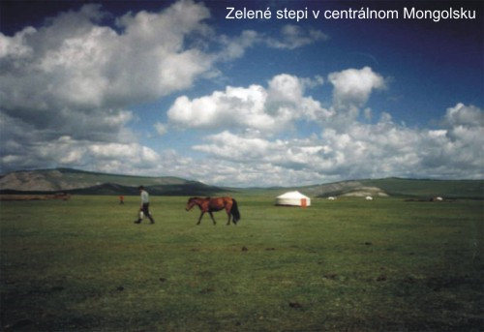

Slide 5
Živočíšstvo stepí
Na amerických
prériách
sa v minulosti
pásli početné
stáda bizónov

Slide 6
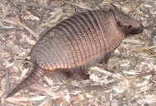
Mravčiar
Pásavec

Slide 7
Nandu

Slide 8
Vlk hrivnatý

Slide 9
Mara bielopása

Slide 10
Lama

Slide 11
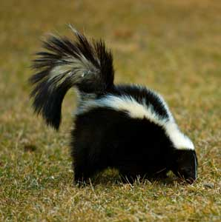
Kondor
Skunk

Slide 12
Austrália
Kengura

Slide 14
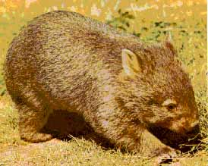
Pes dingo
Vombat

Slide 15
Bandikut

Slide 16
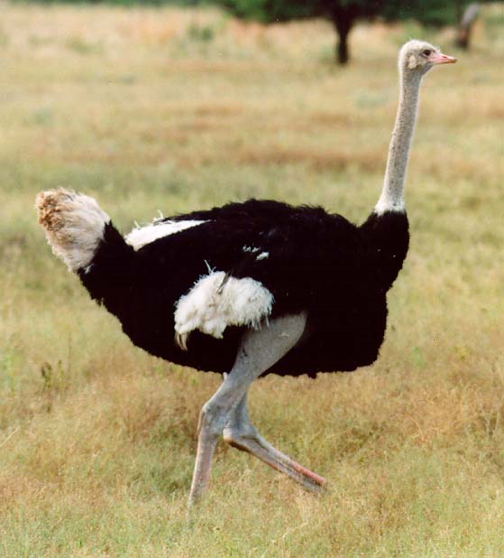
Agama
Pštros

Slide 17
Sajga stepná
(žije v Ázii)

Slide 18
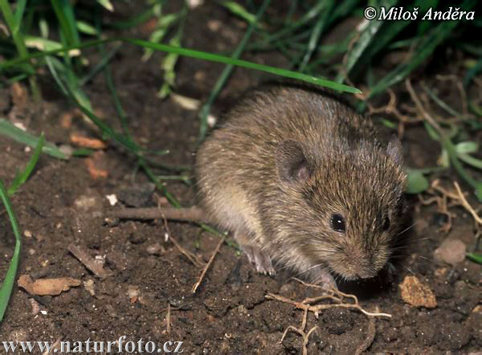
Hraboš poľný
Syseľ

Slide 19
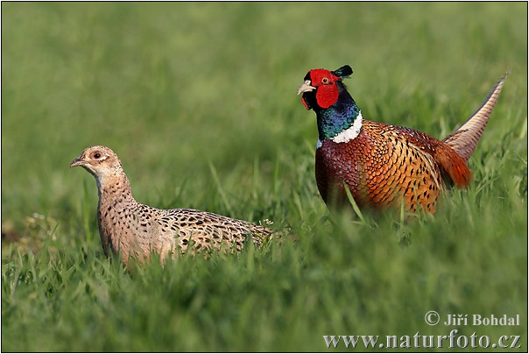
Jarabica poľná
Bažant obecný

Slide 20
Mongolský príbytok - jurta

Slide 21
Chov dobytka na farmách

